Slide 1
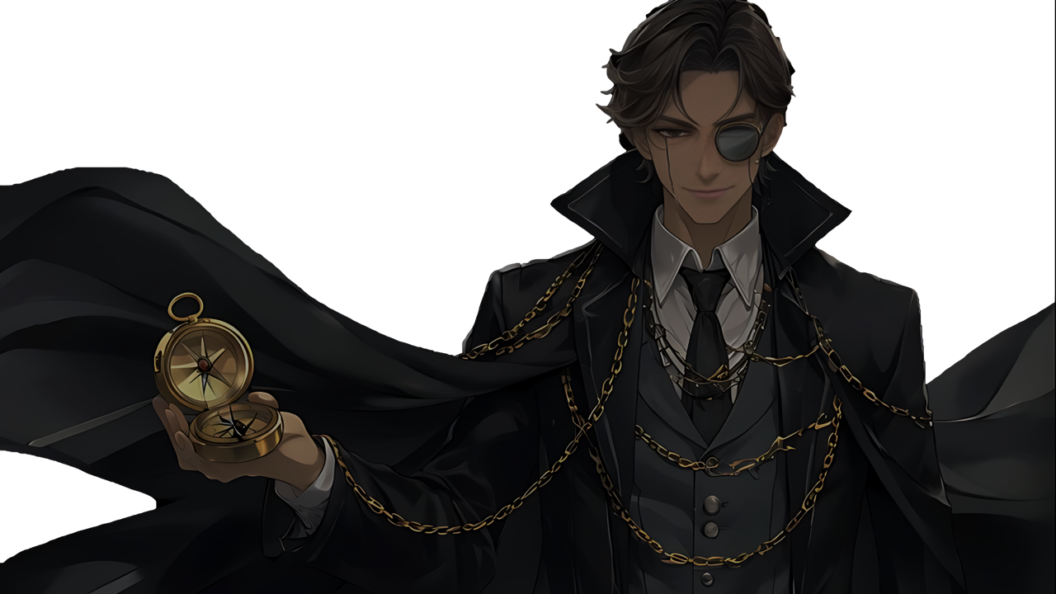
별의 현자
아스트로맨서

Slide 2
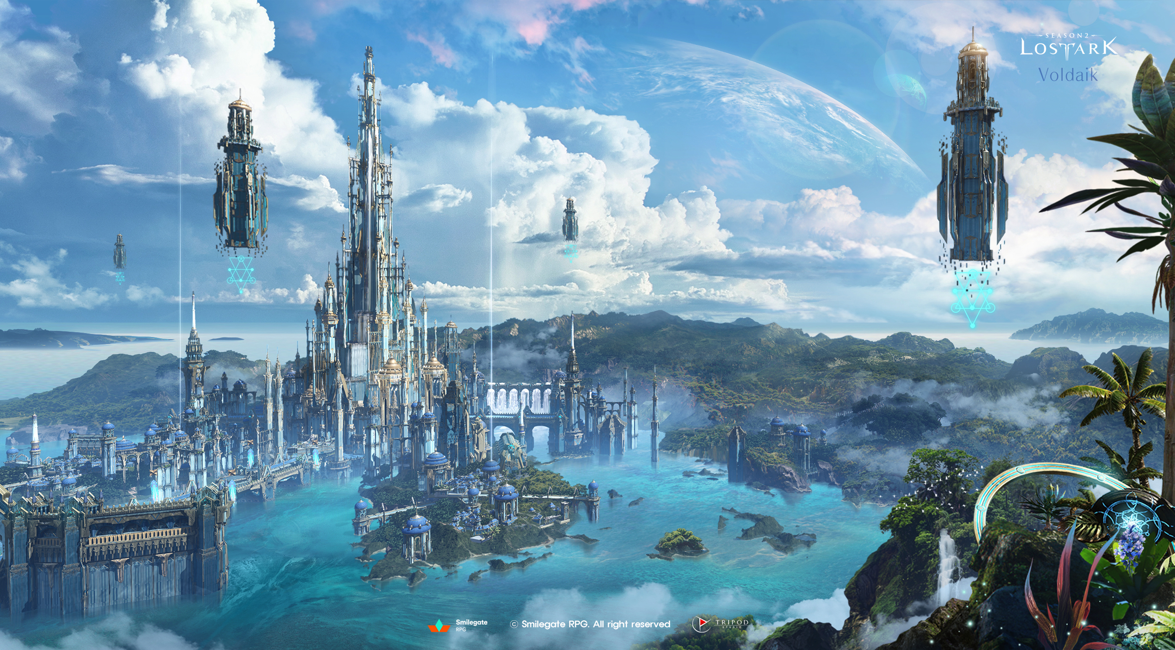
[ 아스트로맨서의 출신 대륙 – 볼다이크 ]
1. 클래스 소개
2. 아크패시브
3. 스킬 및 트라이포드
4. 데이터 테이블
기획 의도 및 컨셉
소개
아이덴티티
깨달음
도약
각성기/초각성기
초각성 스킬
일반 스킬
데이터

Slide 3
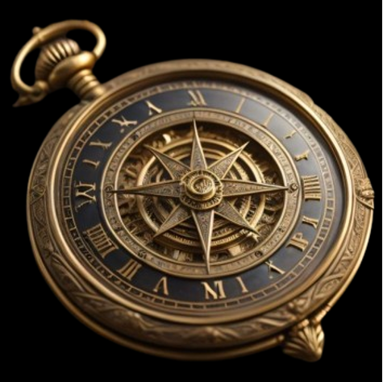
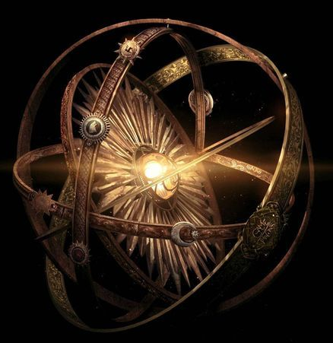
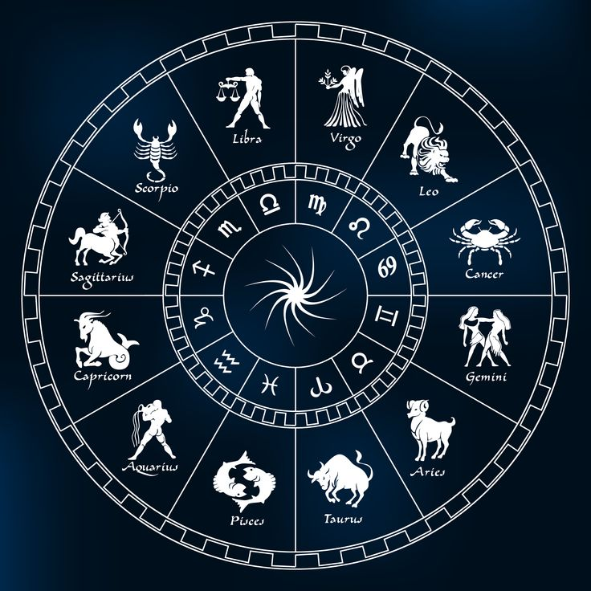
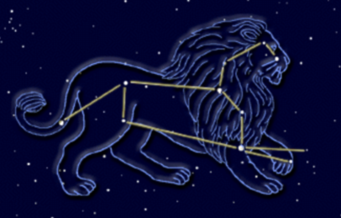
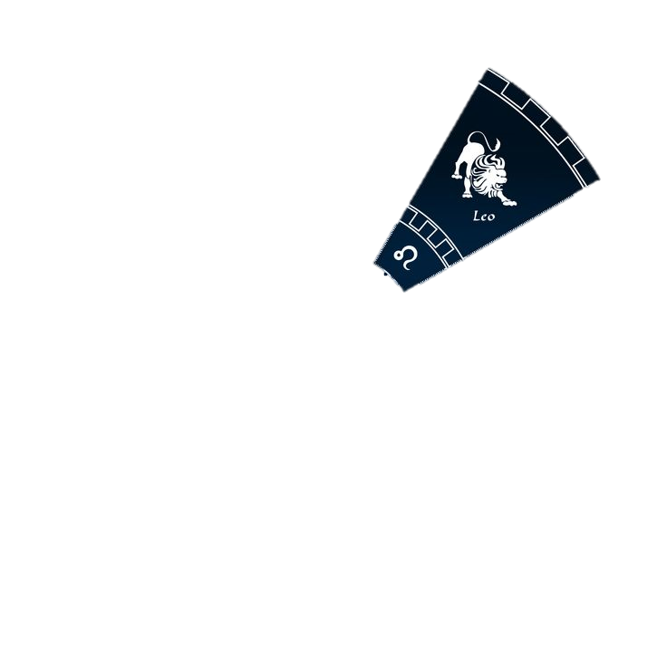
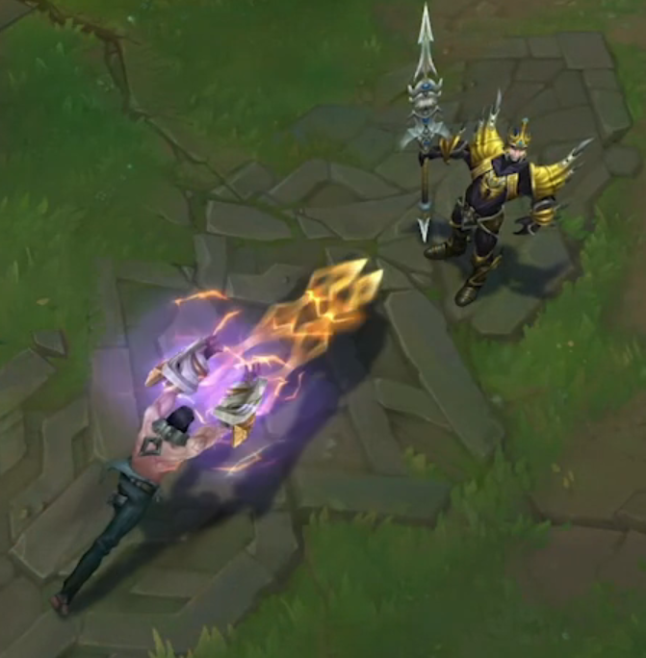
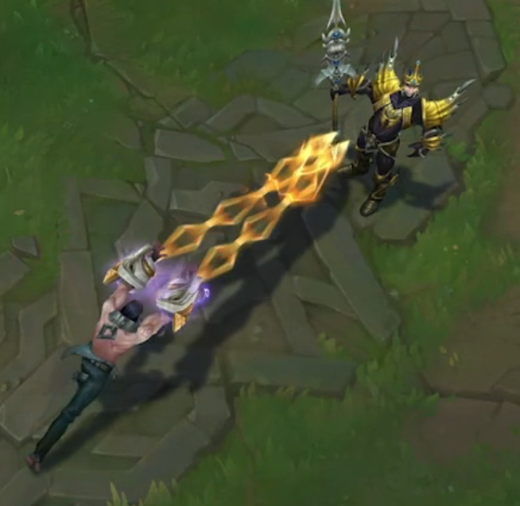
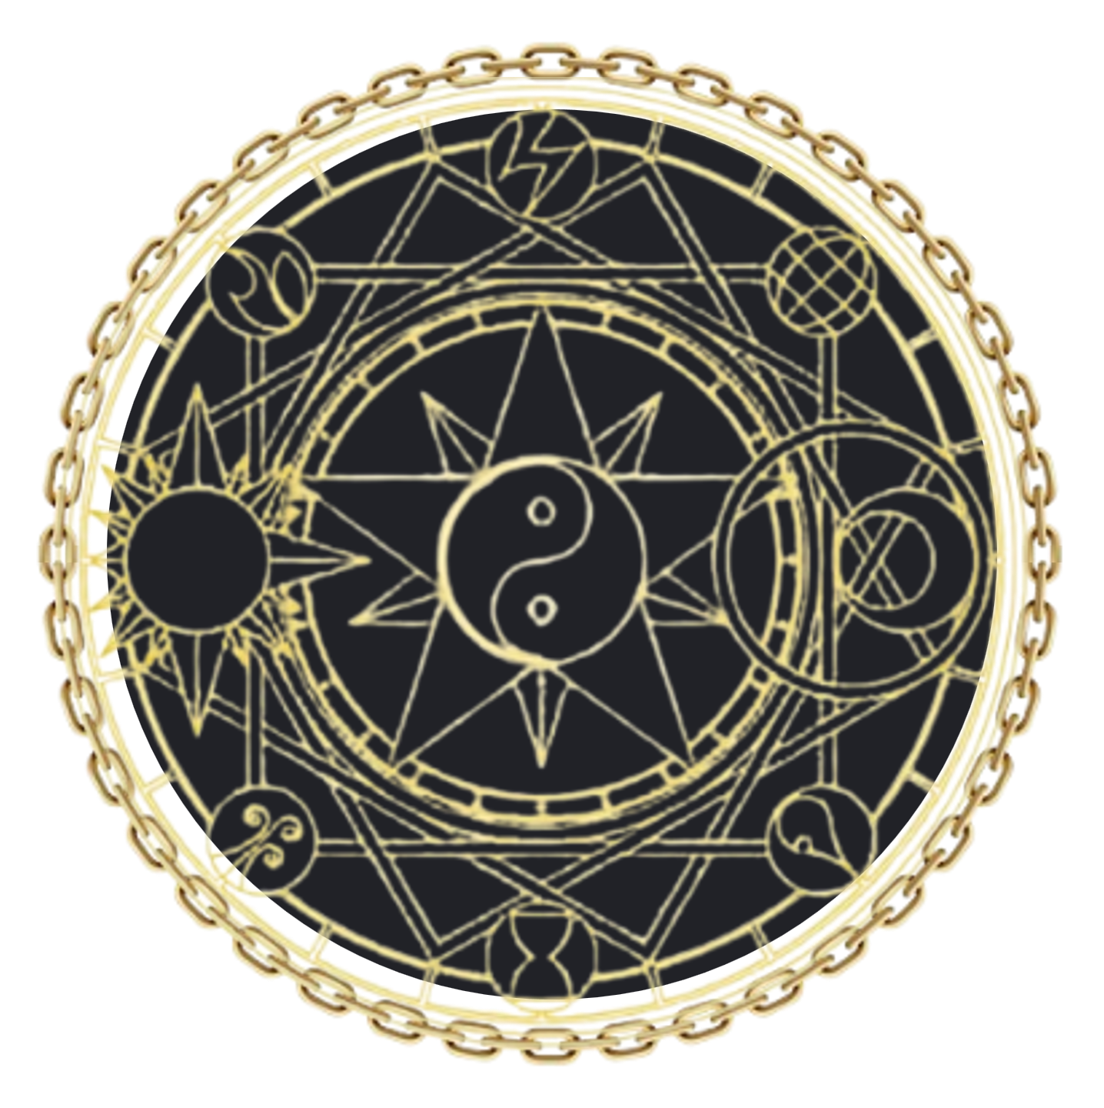
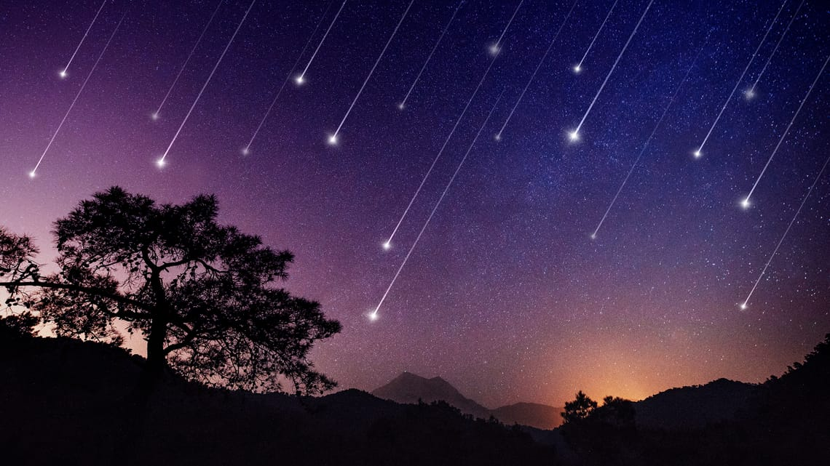
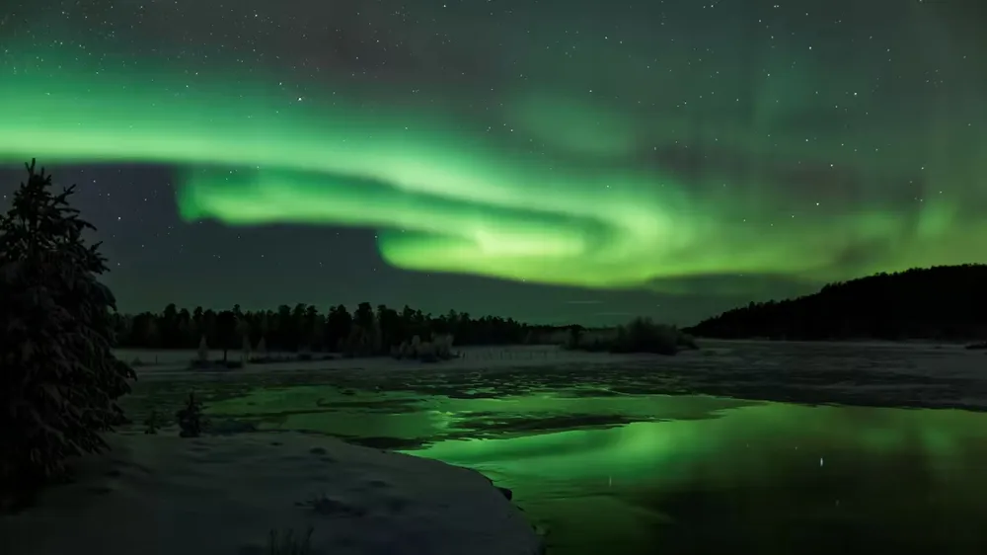

클래스 소개 -
기획 의도 및 컨셉
‘별의 현자’ : 우주의 진리를 파고드는 연금술의 전문가
연금술
‘태블릿’의 변형
점성술
우주의 천체와 현상
변형이 가능한 무기를 사용하여 연금술의 전문가라는 느낌을 강조하였습니다.
* NPC 마리우의 무기 ‘썬더스톰’과 같이 필요한 부분만 남긴 호문쿨루스입니다.
우주의 신비로움이 느껴지는 스킬들과 화려한 이펙트를 가진 클래스입니다.
* 그 중에서도 별과 별자리를 위주로 활용합니다.
- 기획 의도 및 컨셉
- 소개
(1) 형태 변형 : 나침반 <-> 혼천의
(1) 점성술의 요소(별, 태양, 달)
- 아이덴티티
아스트로맨서의 아이덴티티인 ‘기록 모드’에 진입하면 무기와 아이덴티티 게이지가 변형됩니다.
별들을 주변에 흩뿌리거나, 캐릭터 스스로 빛나는 별이 되어 별자리의 중심이 됩니다.
별자리(황도 12궁 등), 태양/달의 특성을 활용합니다.
[ 나침반 ]
[ 혼천의 ]
[ 황도 12궁 ]
[ 예시 : 사자자리 ]
(2) 길이 변형 : 사슬
(2) 다양한 천문 현상
태블릿에 달린 사슬의 길이가 변하여 마법진을 그립니다.
유성우, 오로라, 성운 등 우주와 관련된 여러 현상들을 컨셉으로 설정합니다.
[ 예시 : 리그 오브 레전드 / 사일러스 / E스킬 ]
[ 사슬로 그려진 마법진 ]
[ 유성우 ]
[ 오로라 ]

Slide 4
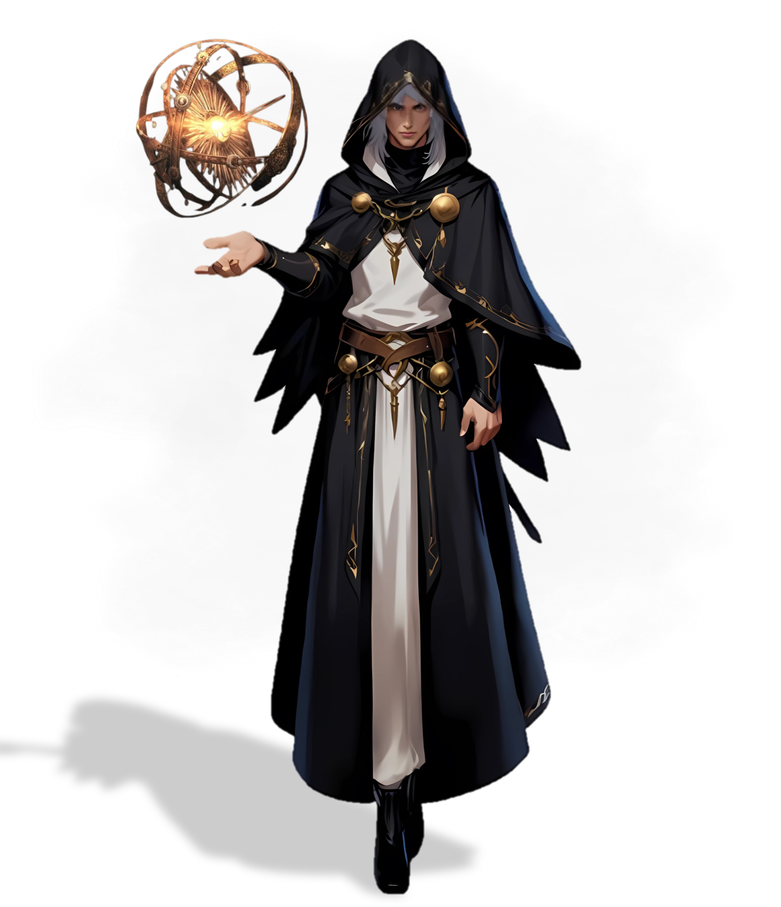
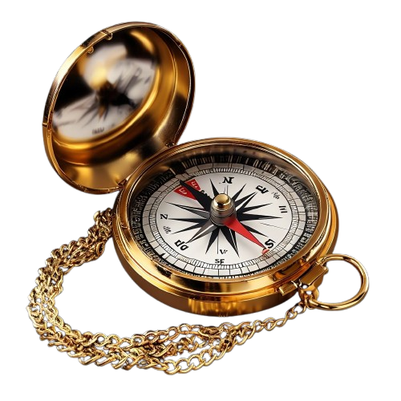

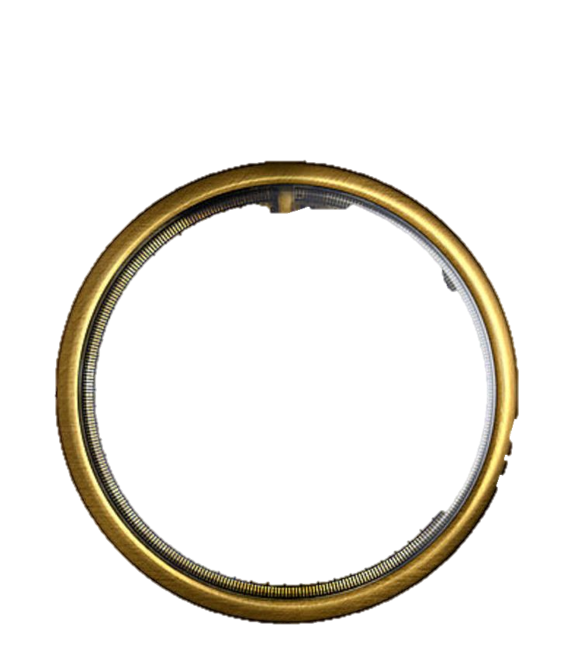
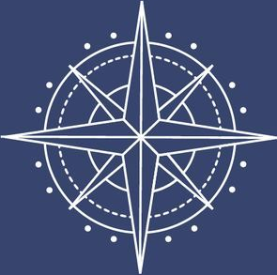





소개
“우리는 더욱 발전할 것입니다. 우주의 진리를 통해.”
아스트로맨서는 연금술과 점성술을 사용하는 클래스입니다.
연금술로 마법진을 그려 우주의 현상들을 재현하거나, 별자리가 가진 신비로운 힘으로 강력한 피해를 줍니다.
- 기획 의도 및 컨셉
IDENTITY
- 소개
아스트랄 레코드 아스트로맨서는 사용한 스킬을 기록할 수 있습니다.
기록한 스킬의 양상에 따라 다른 버프 효과를 얻을 수 있고, 기록된 두 스킬의 양상이 일치한다면 클러스터 스킬을
사용할 수 있습니다.
상황에 맞는 버프 효과들과 클러스터 스킬을 활용해 전략적인 전투를 할 수 있습니다.
- 아이덴티티
[기본 외형]
[‘기록 모드’ 외형]
아이덴티티 | 아스트랄 레코드
대표 무기 | 태블릿
특화 계수
스탯
아스트랄 게이지 회복량 증가 : 0.xx
기록 모드 진입 시 별자리 스킬의 피해량 증가 : 0.xx
클러스터 스킬의 피해량 증가 : 0.xx
각성 스킬의 피해량 증가 : 0.1527
공격력이 지능의 영향을 받습니다.
체력 1당 최대 생명력이 2.1증가합니다.
방어력이 100% 적용됩니다.

Slide 5
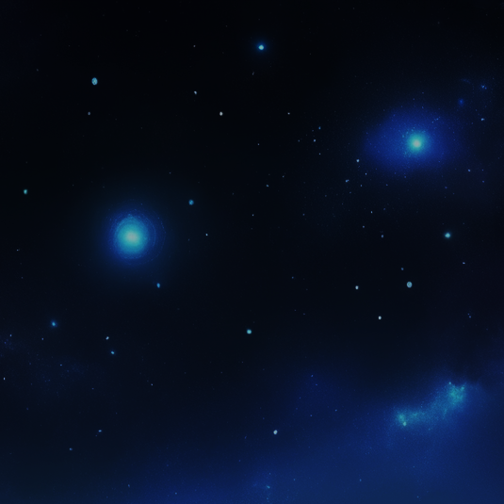
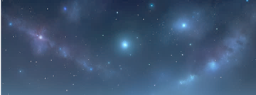
아이덴티티 : 아스트랄 레코드
기록 모드
아스트로맨서는 아스트랄 게이지를 채운 후 ‘기록 모드’에 진입할 수 있습니다.
기록 모드에 진입한 후 첫 번째, 두 번째로 사용한 스킬을 아이덴티티 게이지에 기록합니다.
기록한 스킬의 양상에 따라 버프 효과를 획득할 수 있습니다.
기록한 두 스킬의 양상이 같으면 아이덴티티 스킬을 사용할 수 있습니다.
기록 모드는 10초 동안 지속되지만, 아이덴티티 스킬을 사용하면 즉시 종료됩니다.
- 기획 의도 및 컨셉
- 소개
- 아이덴티티
아스트랄 게이지
아스트로맨서는 적에게 스킬을 적중하면 아스트랄 게이지를 회복할 수 있습니다.
[별자리 스킬]은 아스트랄 게이지를 소량 회복시켜 줍니다.
[현상 스킬]은 아스트랄 게이지를 대량 회복시켜 줍니다.
게이지 외형
나침반 <-> 혼천의
기본 게이지 외형
기록 모드 진입 시
기록 모드의 게이지 외형
금색 테두리
게이지 외곽의 테두리가 여러 겹의 고리로 분리되고,
혼천의처럼 각자의 축을 따라 한바퀴 회전하며 기록 모드에 진입합니다.
별이 반짝이는 우주 배경
별 모양 같은 내부
[ 게이지 회복 : 시계 방향 ]
[ 테두리 분리 후 회전 ]
[ 예시 ]
스킬의 양상 기록
[ 게이지 감소 ]

Slide 6
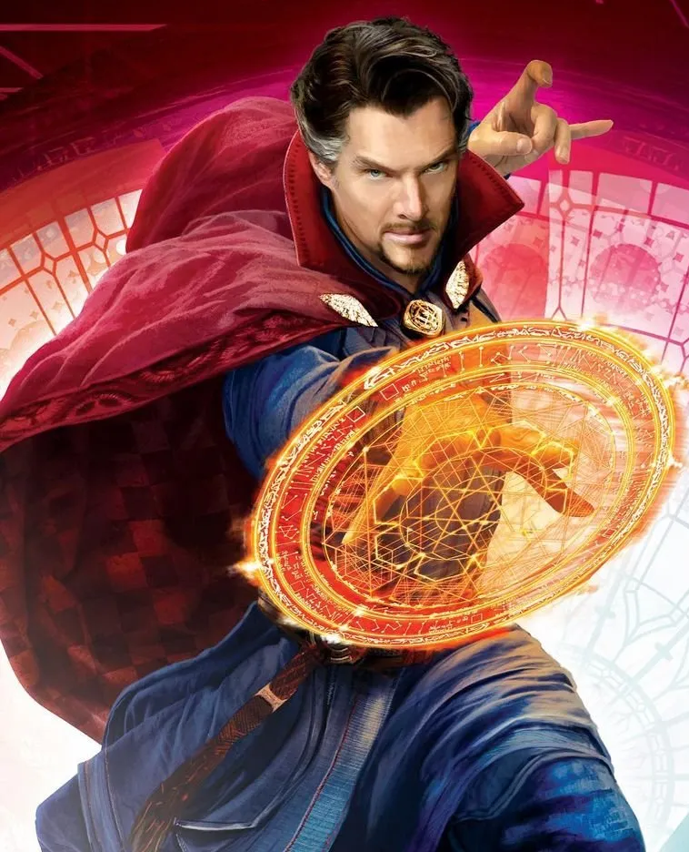

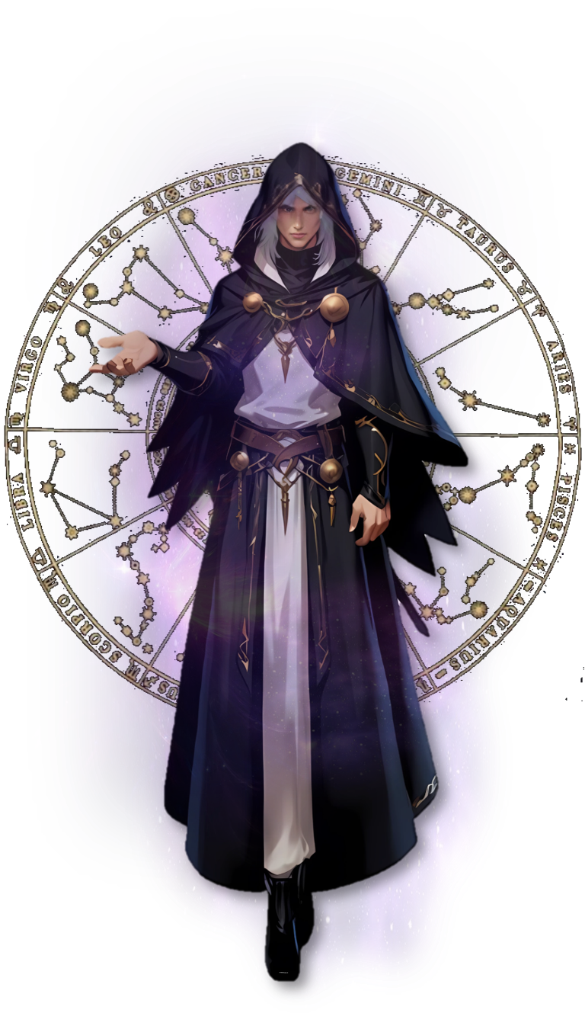
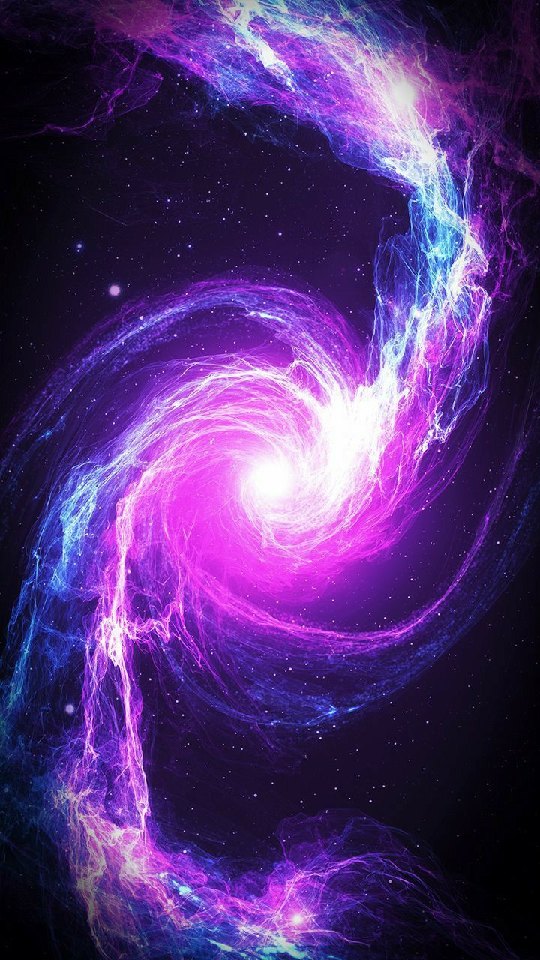
기록 모드의 모션 및 이펙트 컨셉
캐릭터가 기록 모드에 진입하면
무기 ‘태블릿’이 흩어지며 캐릭터의 등 뒤로 이동하고 황금색 마법진을 형성합니다.
보라빛 에너지가 캐릭터를 감싸며 빛납니다.
- 기획 의도 및 컨셉
모션 컨셉
쭉 뻗는 팔 / 양손의 손동작
이펙트 컨셉
황금색 마법진 / 보랏빛 은하수
- 소개
다양한 손동작으로 디테일을 살리고 팔을 쭉 뻗고 크게 휘둘러 눈에 잘 띄게 구성합니다.
금색(연금술)과 보라색(점성술)으로 신비롭고 강력한 분위기를 제공합니다.
- 아이덴티티
[ 컨셉 예시 – 닥터 스트레인지 ]
[ 모션 예시 – 손동작 ]
[ 버프 이펙트 예시 ]
[ 스킬 이펙트 예시 ]

Slide 7

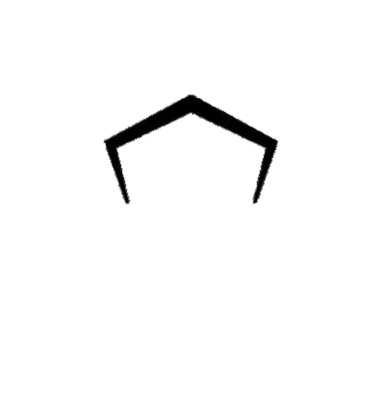



스킬의 양상
양상은 아스트로맨서의 스킬을 분류하는 방법 중 하나로, 아이덴티티 ‘아스트랄 레코드’ 시스템을 위해 필요한 분류 방법 입니다.
기록한 스킬의 양상에 따라 획득할 수 있는 버프 효과가 다릅니다.
스킬의 양상은 기호와 색깔로 구분합니다.
* 버프 효과는 양상이 기록된 후부터 적용되고, 기록 모드가 종료되면 버프 효과도 사라집니다.
- 기획 의도 및 컨셉
스킬 종류 | 양상 | 단일 기호 | 완성 기호 | 해당 스킬 | 기록 버프 효과
[별자리 스킬] | 도전 |  |  | 양자리, 게자리, 천칭자리, 염소자리 | 공격 및 이동 속도 10% 증가
 | 불굴 |  |  | 황소자리, 사자자리, 전갈자리, 물병자리 | 적에게 주는 피해 5% 증가
 | 적응 |  |  | 쌍둥이자리, 처녀자리, 사수자리, 물고기자리 | 재사용 대기 시간 10% 감소
[현상 스킬] | 발현 |  |  | 모든 [현상 스킬] | 치명타 적중률 10% 증가
첫 번째 기록
‘불굴’
두 번째 기록
‘적응’
- 소개
- 아이덴티티
[ 다른 양상 기록 예시 ]
첫 번째 기록
‘불굴’
두 번째 기록
‘불굴’
[ 같은 양상 기록 예시 ]
단일 기호는 해당 양상을 첫 번째로 기록할 시 적용 되는 기호입니다.
완성 기호는 해당 양상을 연속으로 두 번 기록할 시 적용 되는 기호입니다.

Slide 8
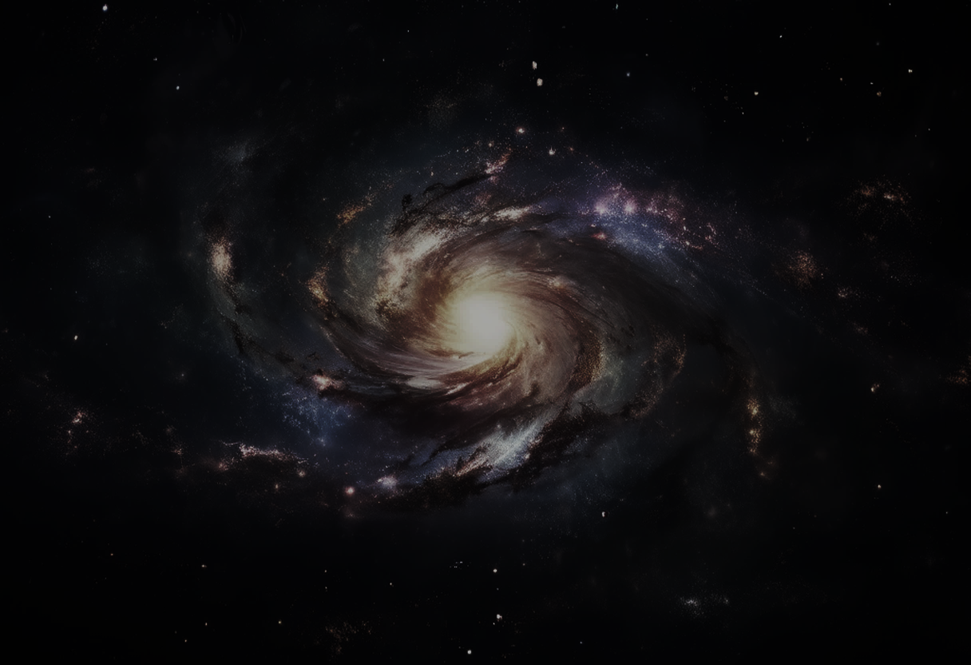
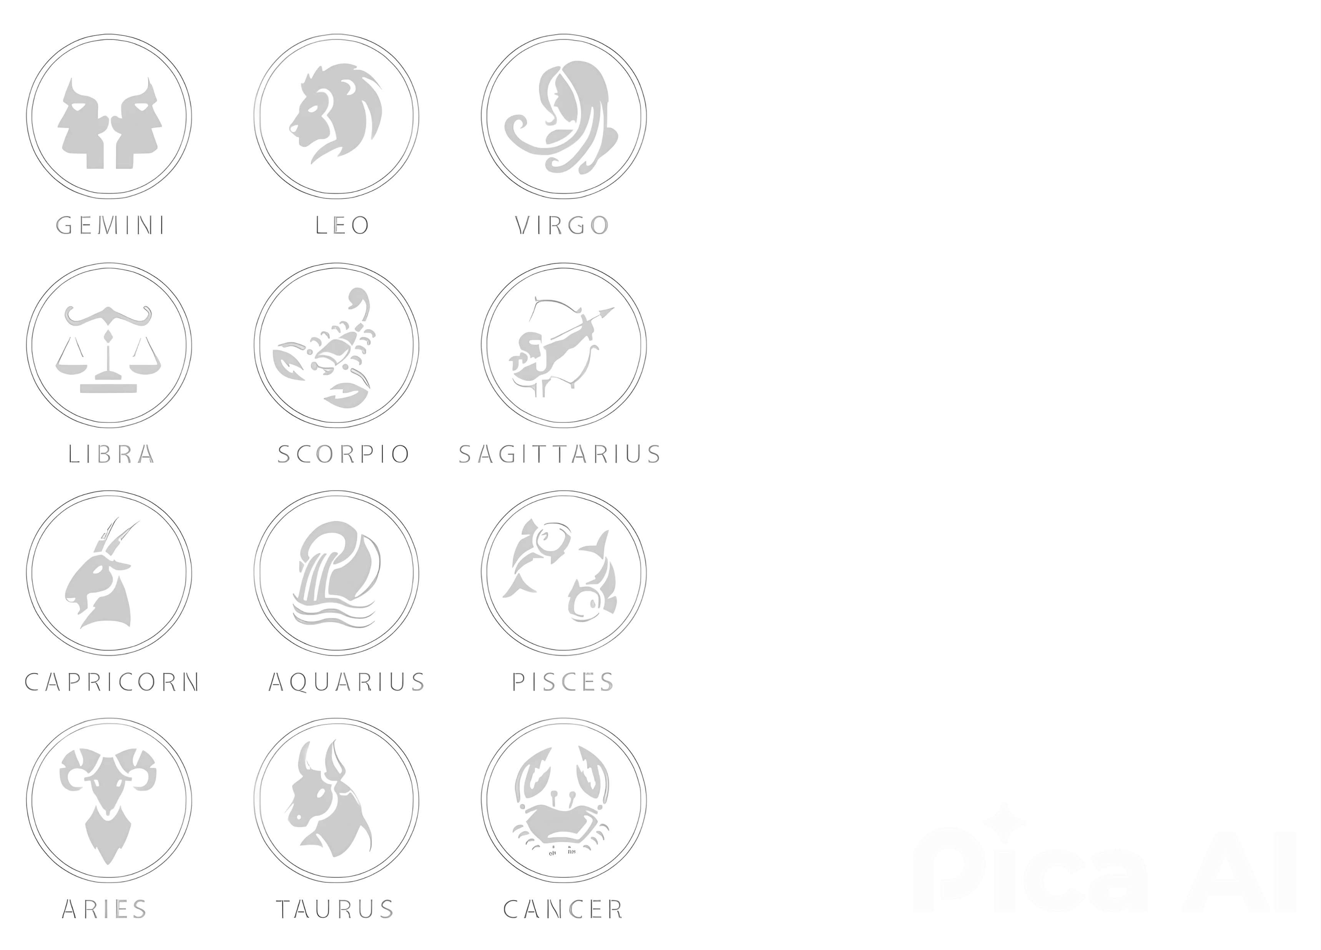
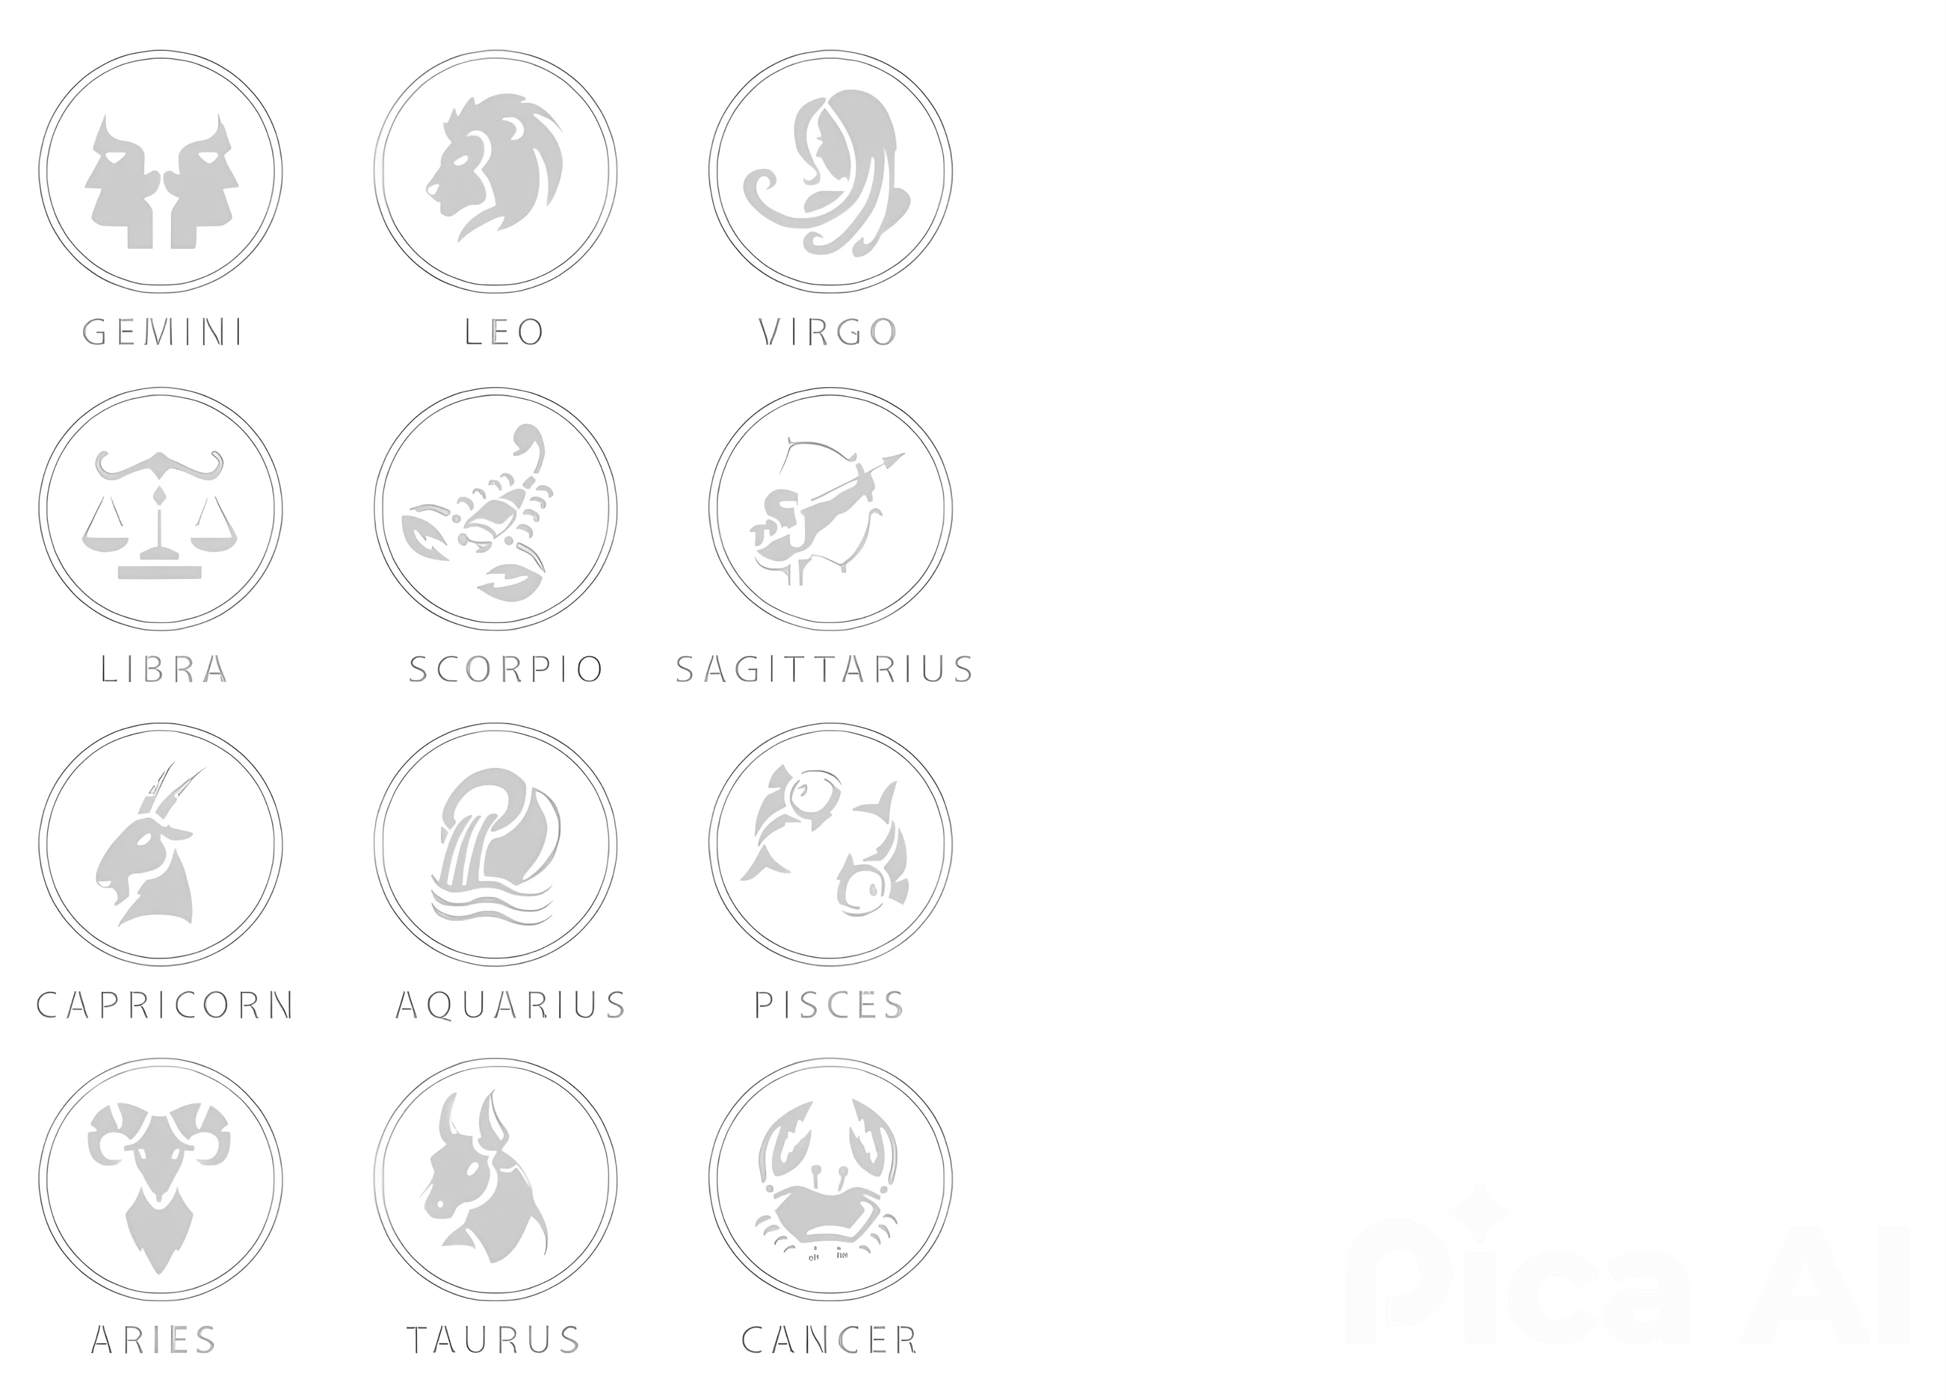
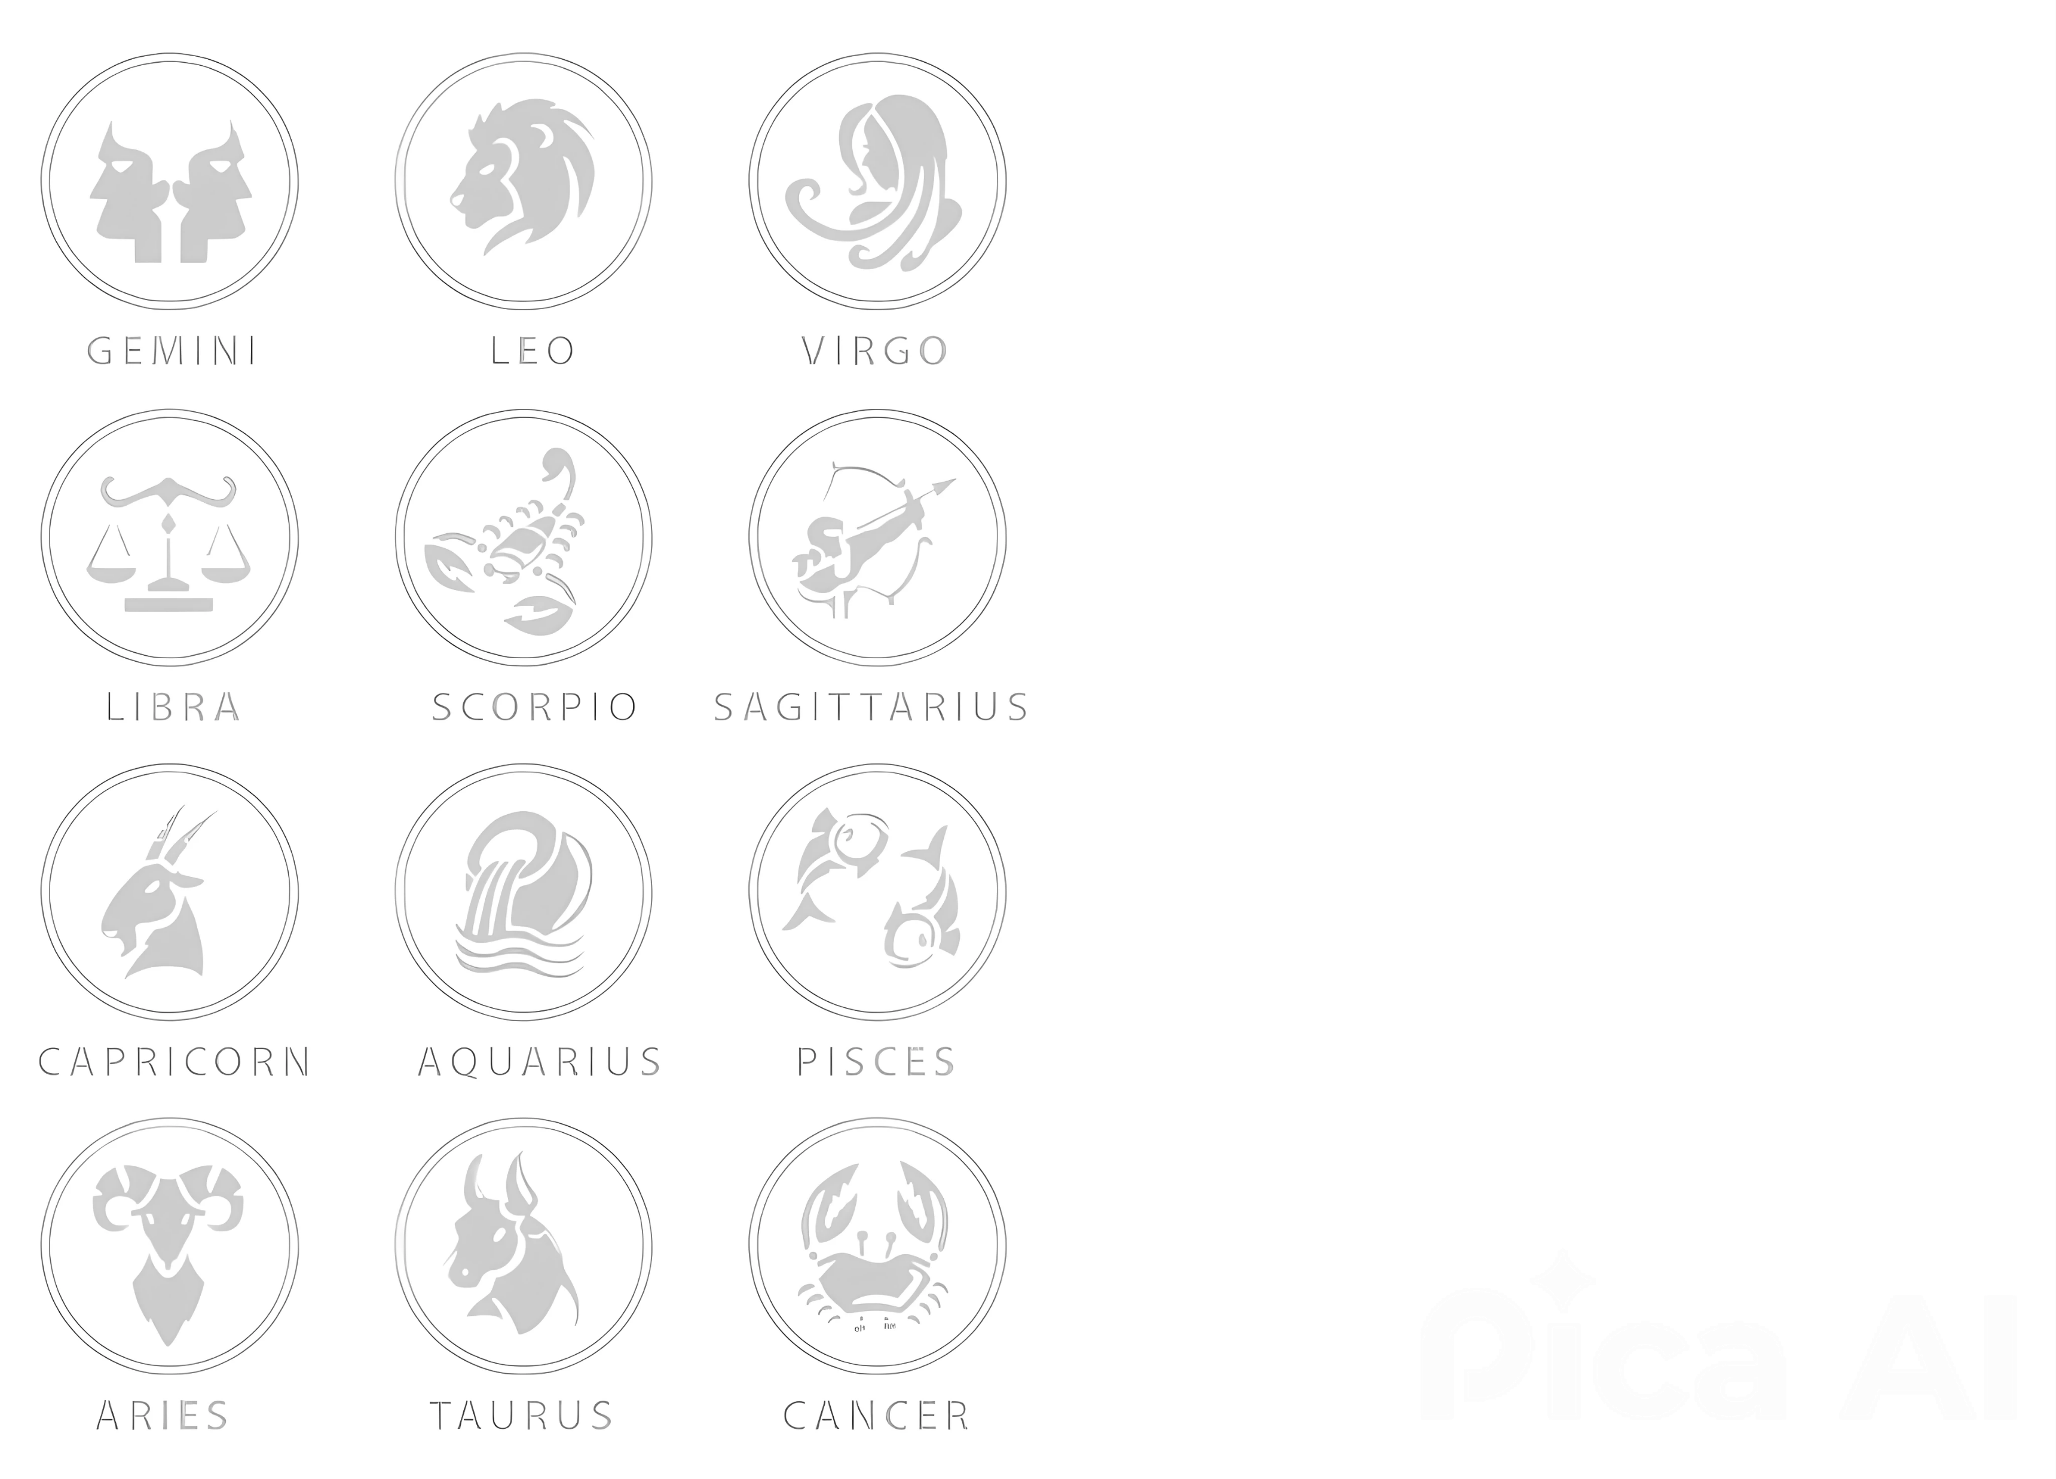
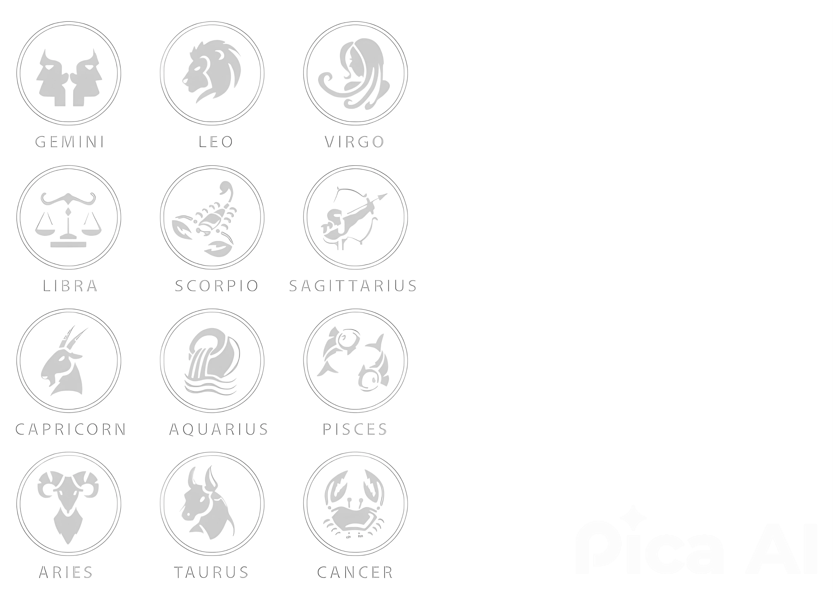
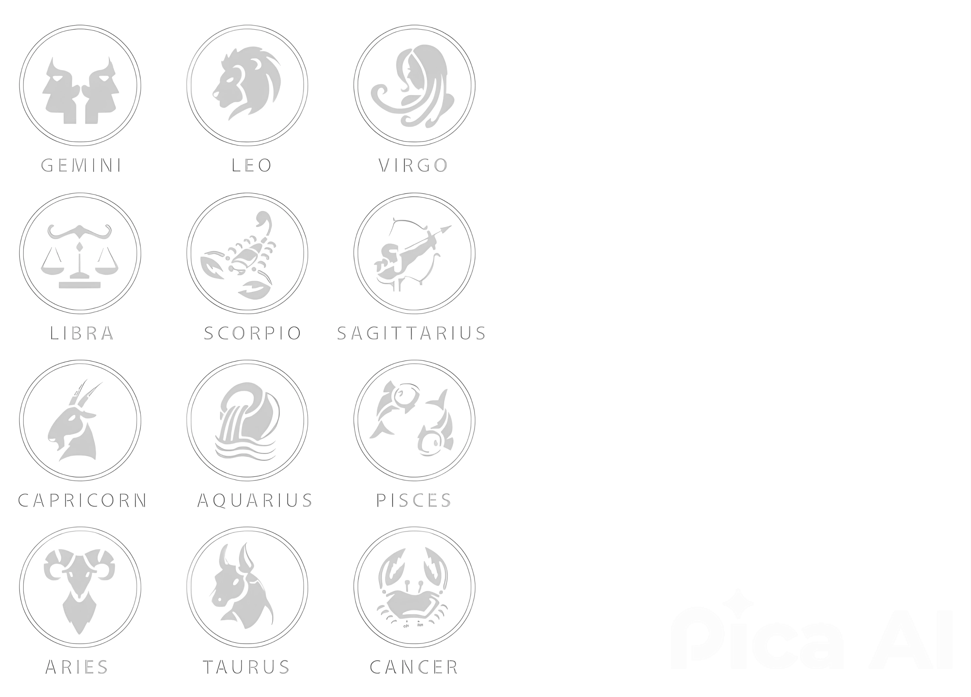

스킬의 양상 확인 방법 (인게임)
전체 목록 창
아이덴티티 게이지의 버튼 클릭
* ‘아르카나’가 덱을 확인하는 방법과 같습니다.
스킬 정보 창
스킬 아이콘에 마우스 Hover
스킬 양상
X
양 자리
일반
[별자리 스킬]
사자 자리
- 기획 의도 및 컨셉
재사용 대기시간 n초
도전
불굴
적응
일반
- 소개
[별자리 스킬]
PvE
쌍둥이 자리
스킬 레벨 10
재사용 대기시간 n초
- 아이덴티티
마나 n소모
일반
PvE
[도전 양상]
(스킬 설명)
[별자리 스킬]
유성우
양 자리
게 자리
황소 자리
사자 자리
쌍둥이 자리
처녀 자리
스킬 레벨 10
재사용 대기시간 n초
마나 n소모
일반
PvE
[불굴 양상]
(스킬 설명)
[현상 스킬]
스킬 레벨 10
재사용 대기시간 n초
마나 n소모
PvE
천칭 자리
염소 자리
전갈 자리
물병 자리
사수 자리
물고기 자리
[적응 양상]
(스킬 설명)
스킬 레벨 10
마나 n소모
[발현 양상]
(스킬 설명)
발현
(스킬 명)
(스킬 명)
(스킬 명)
(스킬 명)
(스킬 명)
(스킬 명)

Slide 9
아이덴티티 스킬(z) - 클러스터
같은 양상의 스킬을 두 번 기록하게 되면 아이덴티티 스킬 ‘클러스터’가 활성화 됩니다.
클러스터 스킬은 액티브 스킬입니다.
피해량 증가 보석(청명/멸화/겁화 보석)을 장착할 수 있습니다.
클러스터를 사용하면 남아있는 아이덴티티 게이지가 사라지고 기록 모드가 종료됩니다.
[ 비활성화 상태 ]
게이지 하단의 별이 빛을 잃은 모습
[ 활성화 상태 ]
게이지 하단의 별이 빛나는 모습
- 기획 의도 및 컨셉
- 소개
기획 의도
나선 은하 컨셉의 스킬로 캐릭터가 작은 우주를 형성하는 듯한 느낌을 줍니다.
스킬 설명
우주의 에너지를 모은 후 주변으로 방출하여 적을 공격합니다.
스킬 명 | 습득 조건 | 사용 조건 | 스킬 타입 | 스킬 종류 | 공격 타입 | 슈퍼 아머
클러스터 | - | 1) 기록 모드 진입 2) 같은 양상 두 개 기록 | 일반 | 아이덴티티 스킬 | 비 방향성 | 피격 이상 면역
소모 자원 | 소모 값 | 재사용 대기시간 | 무력화 | 부위파괴 | 최대 타수
아이덴티티 게이지 | 100 | 0 | 50 | - | 5
- 아이덴티티
5m
캐릭터
공격 범위

Slide 10
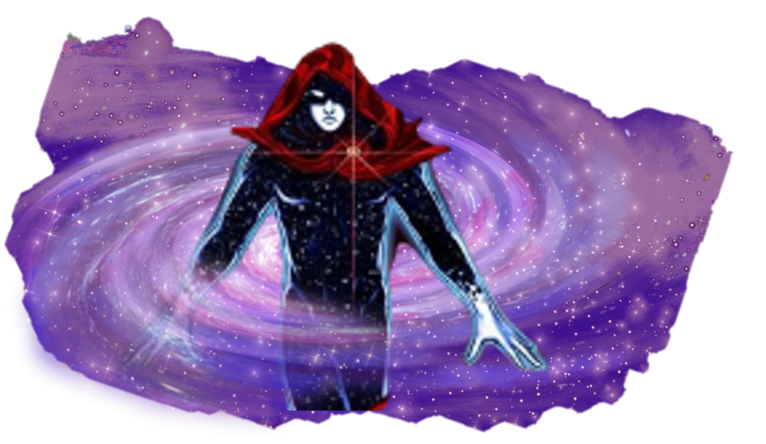
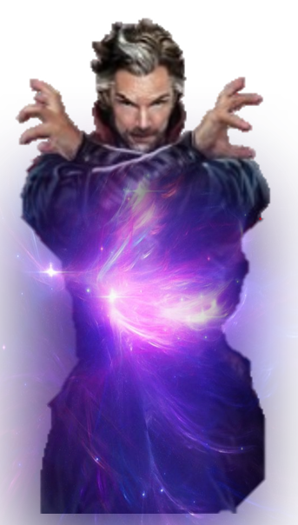
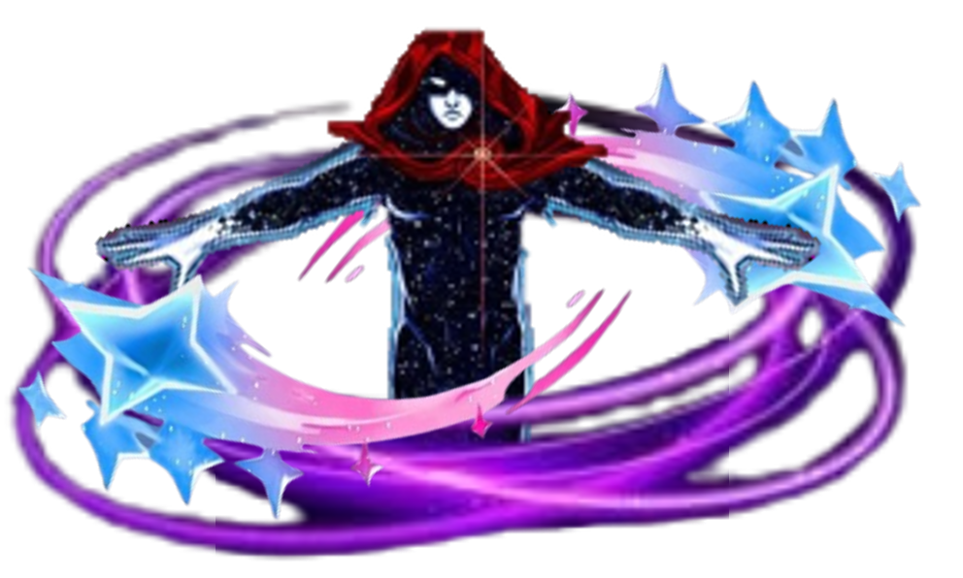
모션/이펙트
나선 은하 컨셉
①
양손을 몸 앞에 교차 시켜 에너지 흡수
②
양손을 좌우로 펼쳐 에너지 방출
- 기획 의도 및 컨셉
- 소개
- 아이덴티티
나선 은하 모양의 보랏빛 에너지가 흡수되며 캐릭터의 몸에 축적됩니다.
에너지가 캐릭터를 중심으로 나선을 그리며 방출됩니다.
스킬 시전 시간
60 frame ( 잔여 이펙트 포함: 75 frame )
* 30fps 기준
모션 1
잔여 이펙트
피격 이상 면역 상태
타격 지점
캔슬 가능 지점 (스페이스바 캔슬)

Slide 11
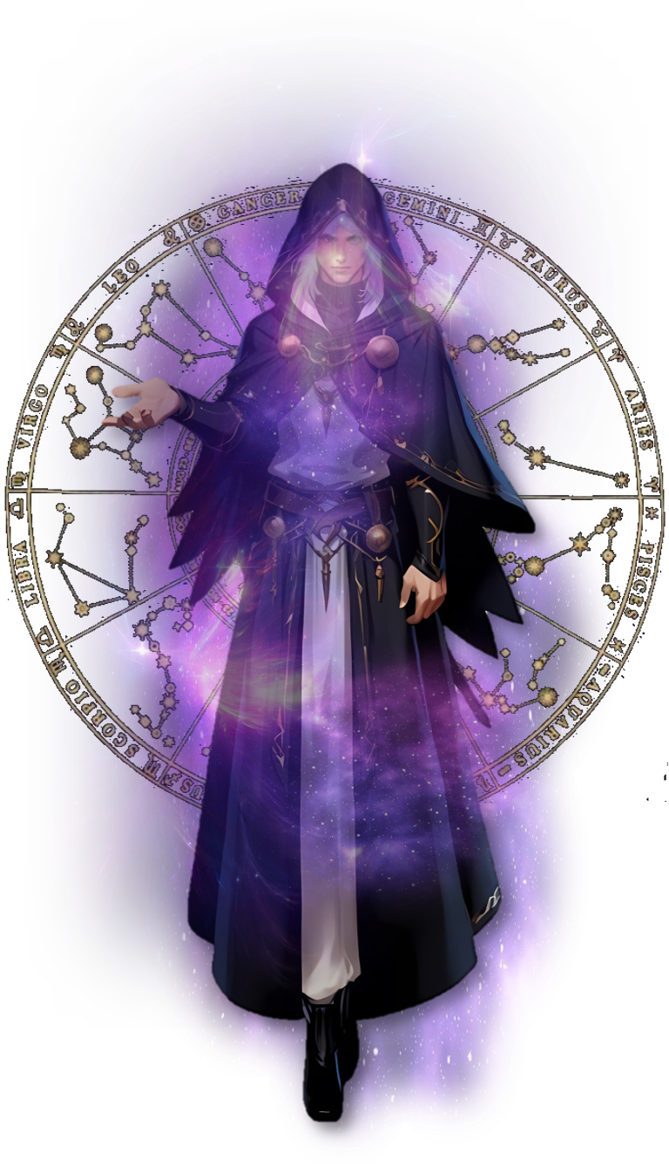
아크패시브 깨달음
메인 특성 : 특화/치명
주력 스킬 : [별자리 스킬], 클러스터 스킬
사용 각인 : 아드,
추천 진화 4티어 노드 : 뭉특한 가시, 입식 타격가
특징:
치적 시너지
마나 소모량 적음
공이속 느림. 대신 이동 스킬이 있음.
아이덴티티 스킬 멸화/겁화 효율 높음
클러스터 스킬의 치명타 적중률이 높음. 뭉가 효율 100% 가능 (치적 119 – 자체 치적 시너지 포함)
별자리 스킬의 치명타 적중률은 soso. 뭉가 효율 100% 불가능 (치적 100 - 자체 치적 시너지 포함)
아스트로맨서의 깨달음 메인 노드는 ‘조디악 클러스터’, ‘아스트랄 위버’ 두 가지 라인으로 나뉩니다.
조디악 클러스터
황도 12궁
아스트랄 위버
소우주
~~~한 전투를 합니다.
별무리를 모아 자신을 강화하고 한 전투를 합니다.
점성술에서 황도 12궁의 특징을 바탕으로 별자리 컨셉을 극대화 한 깨달음 노드입니다.
사슬로 별들을 이어 직접 별자리를 그리는 컨셉의 깨달음 노드입니다.
- 깨달음
‘조디악 클러스터’ 를 활성화하면
‘아스트랄 위버’ 를 활성화하면
- 소개
게이지 획득량이 증가하여 기록 모드에 더욱 자주 진입할 수 있습니다.
클러스터 스킬이 세가지로 나뉘어 기록한 스킬의 양상에 따라 다른 클러스터 스킬을 사용할 수 있습니다.
기록 모드의 버프 이펙트가 더욱 커지며 색이 진해집니다.
기록 모드에 진입할 수 없게 되지만, 흩어진 별무리들을 모아 별자리를 그릴 수 있습니다.
기록 모드의 버프 이펙트가 더욱 커지며 색이 진해집니다.
- 아이덴티티
메인 특성 : 신속, 치명
주력 스킬 : [현상 스킬] 70% / [별자리 스킬] 30%
사용 각인 : 아드, 마나 효율 증가, 질량 증가 등
추천 진화 4티어 노드 : 뭉특한 가시, 마나 용광로
특징:
치적 시너지
마나 회복이 가능함.
신속과 치명의 적절한 조합 (극신or극치는 지양)
고치명 : 뭉가 (한 사이클이 강력함)
고신속: 마용 등 (사이클이 자주 돌아음)
취향 껏 특성 수치 선택
[ 더욱 빛나고 커진 버프 이펙트 ]

Slide 12
아스트랄 게이지
‘별의 현자’ : 우주의 진리를 파고드는 연금술의 전문가
- 기획 의도 및 컨셉
- 소개
아이덴티티 상세 설명 / 게이지 설명 / 시스템 / 필요한 데이터 추가
스킬 양상(고정궁,활동궁,변통궁, 천문 현상) / 별자리 종류 / 클러스터 스킬 /
- 아이덴티티

Slide 13
의문 1) 아크패시브 도약 위치가 애매함. 초각성스킬을 설명하지도 않았는데 도약 에 대한 기획이 나오는 게 이상함.
스킬 및 트라이포드를 먼저 배치?
그건 또 아니야. 깨달음 아크패시브에 대한 설명은 먼저 나와야 함. (아이덴티티 바로 다음에 나오는 게 맞음)
그럼 깨달음과 도약을 따로 ?
의문 2) 데이터 테이블의 위치 – 모든 내용에 데이터 테이블이 필요함. 근데 맨 마지막에 위치하는 것이 맞나?
마지막에 데이터 테이블 챕터는 데이터 테이블에 대한 정리 및 요약?

